Slide 1
MHW3
Jhaveil calvino
O46002117
20/4/2021

Slide 2
Risultati
La pagina «Results» elenca le ultime 15 gare del campionato.
Ciascun evento, una volta cliccato, mostrerà il podio di quella gara.
Quando verrà mostrato il podio, i due banner laterali presenti nella pagina si riempiranno di diverse foto collegate al team vincitore di quella gara stessa.
La pagina web utilizza 2 api:
«TheSportsDb» utilizzato per inserire la lista degli eventi con il relativo podio;
«ScaleSerp» utilizzato per ricercare le immagini del team vincitore.
In un certo senso le due API comunicano in maniera indiretta.

Slide 3
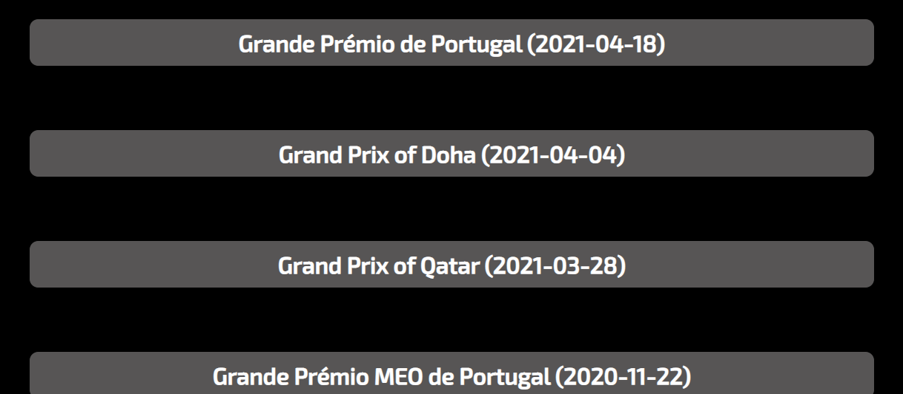
API TheSportsDb
Questa API fornisce una API key universale per permettere a tutti gli utenti di accedere al database in maniera gratuita. Anche se la key è di dominio pubblico verrà trattata a tutti gli effetti come una key reale. Inizialmente lo script costruirà dinamicamente la lista delle ultime gare, associando ovviamente un eventListener ‘click’ per ogni gara.

Slide 4
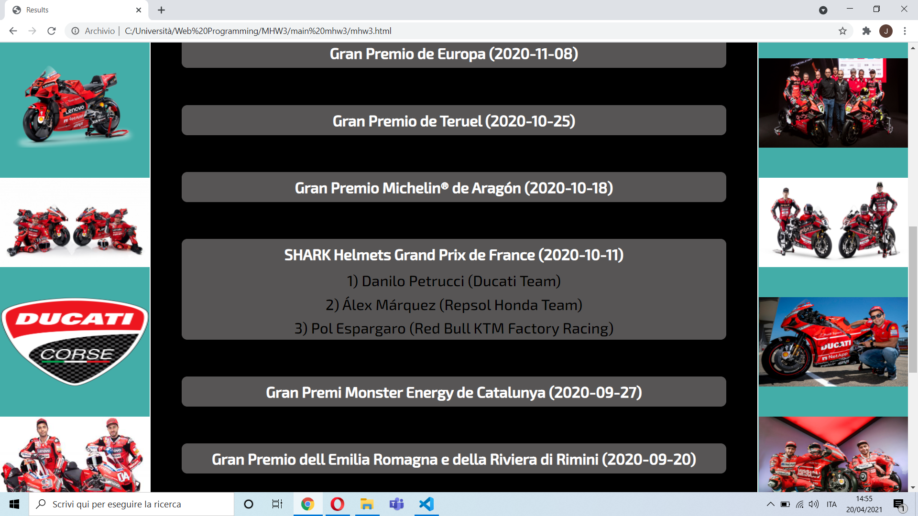
API TheSportsDb
Una volta cliccato su una gara, si aprirà una sezione che mostrerà i primi 3 arrivati in quella specifica corsa. A ciascun item che rappresenta un pilota verranno associati diversi dati dataset, in maniera tale da facilitare le operazioni future sullo sviluppo della pagina.Nello specifico salviamo per ogni pilota l’id del proprio team, una volta fatto ciò, verrà effettuata una nuova richiesta all’API per ottenere il nome del team associato a quell’ID.
Il nome del team sarà un dato che verrà utilizzato dalla seconda API.

Slide 5
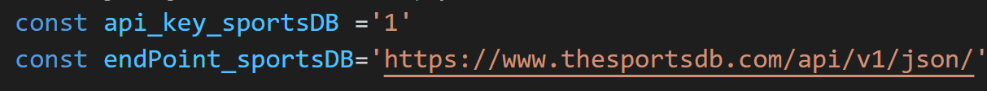
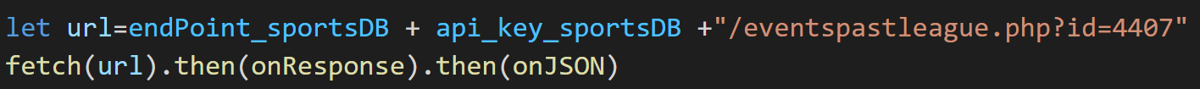
API TheSportsDb
L’API Key universale fornita dall’api è «1», mentre la richiesta «eventspastleague» ci restituisce le ultime 15 gare. La funzione finale «onJSON» sarà quella che si occuperà di istanziare effettivamente i vari div, con inizialmente solamente il nome della gara al suo interno.

Slide 6
API TheSportsDb
L’API Key universale fornita dall’api è «1», mentre la richiesta «eventspastleague» ci restituisce le ultime 15 gare. La funzione finale «onJSON» sarà quella che si occuperà di istanziare effettivamente i vari div, con inizialmente solamente il nome della gara al suo interno. Sono state effettuate altre diverse richieste per ottenere i vari nomi, id e id dei team associati al singolo pilota. Una volta ottenuto l’id del team, una richiesta ci restituisce il relativo nome che ci consente di eseguire la parte di script dedicata alla seconda API

Slide 7

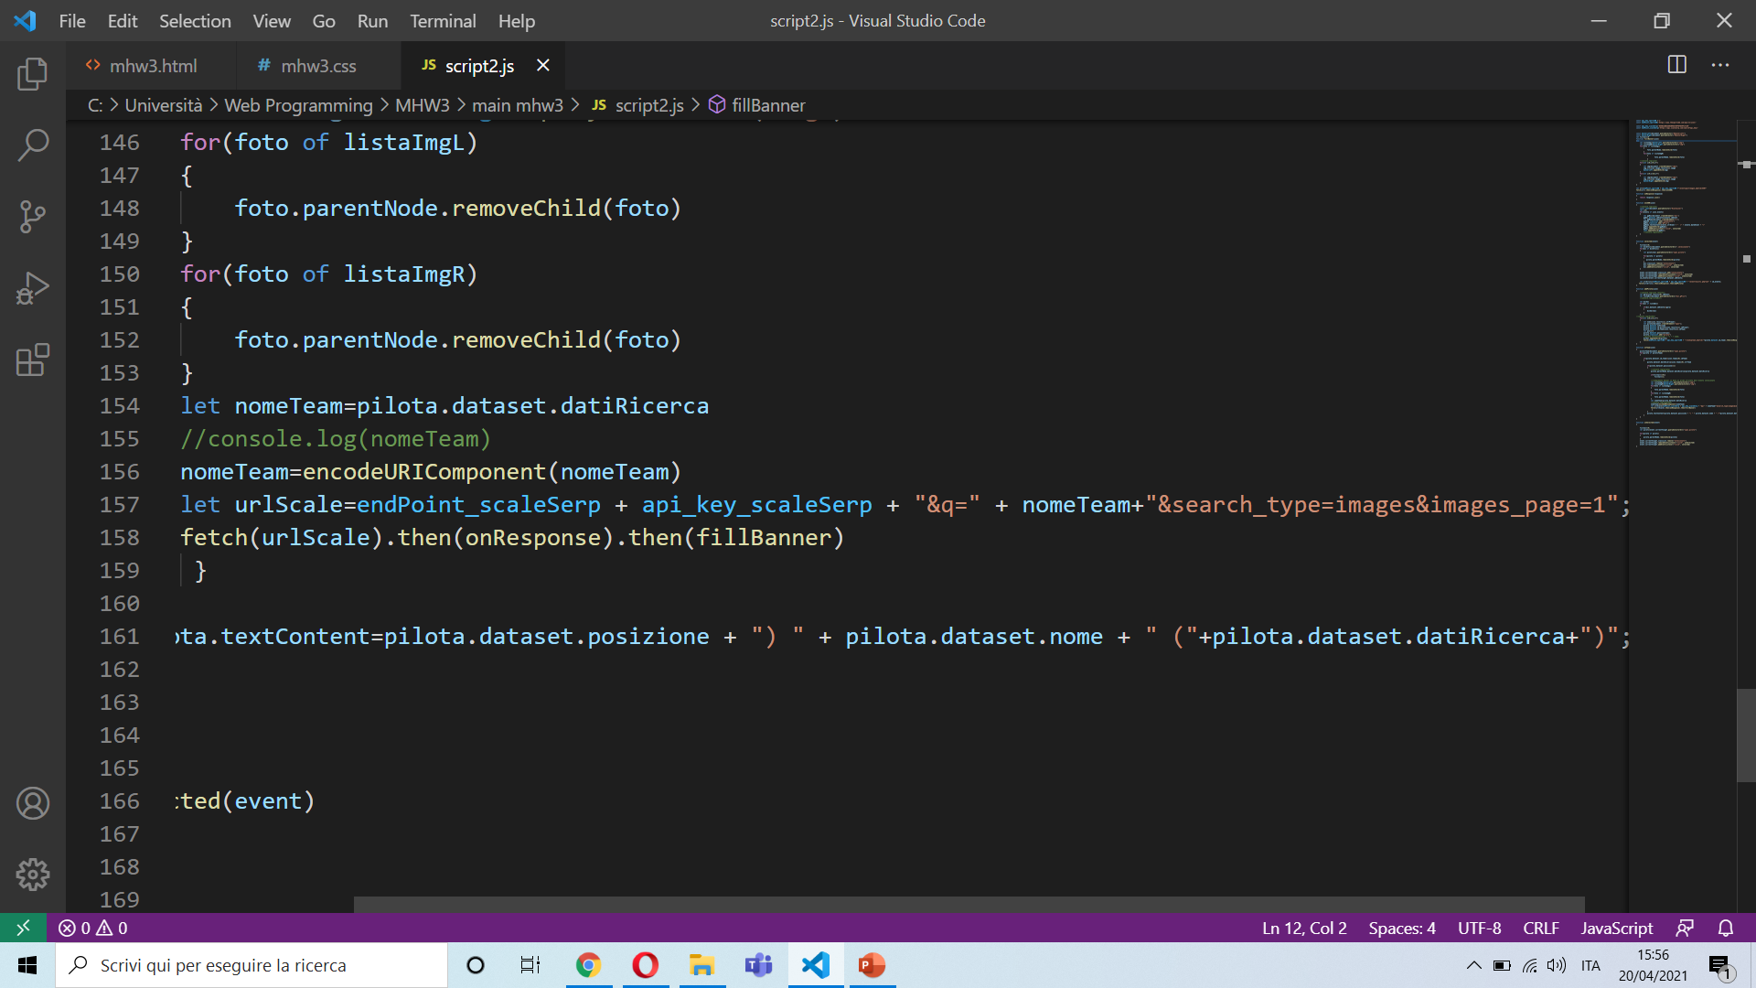
API ScaleSerp
ScaleSerp verrà utilizzata dalla pagina come un motore di ricerca di immagini, essa fornisce una api key alla registrazione che consente di effettuare 125 richieste(ragion per cui sono stati utilizzati più account, visto che 125 richieste non bastavano neanche per terminare il debugging dello script).

Slide 8
API ScaleSerp
Ogni volta che verrà cliccata una gara, l’api «TheSportsDb» permette di salvare il nome del team vincente di quella gara. L’api «ScaleSerp» prende questo dato ed effettua una ricerca di immagini associate al nome del team. Ciascun banner laterale verrà riempito da 9 foto dalla funzione fillBanner().

Slide 9
API ScaleSerp
La funzione fillBanner, dopo aver individuato i due banner tramite querySelector ed averli svuotati, li riempie di foto.
Inoltre, anche se una gara verrà deselezionata, i banner si svuoteranno. Se invece verrà cliccata un’altra gara nonostante ce ne sia già una selezionata, quella già selezionata verrà chiusa per consentire la visualizzazione del nuovo evento e per riempire i banner in maniera pulita e senza errori.

